Slide 1
图形的平移
WWW.PPT818.COM

Slide 2
学 习 目 标
1、结合生活中的具体实例认识平移。
2、探索理解平移的性质。
3、能画出简单的平移后的图形。
4、感悟一些数学思想方法：运动变化思想、化归思想。

Slide 3


祖国在心中
火箭一飞冲天
五星红旗冉冉升起

Slide 4





平移在我眼中
说一说哪些物体的运动是平移的

Slide 5
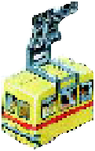
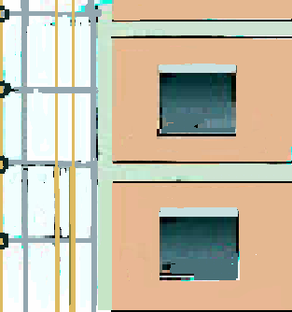

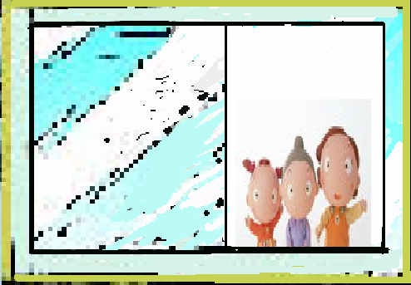
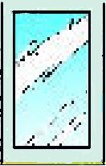
平移在我眼中

Slide 6



平移在我眼中

Slide 7
平移在我眼中
每幅图案中的两个图形有什么关系?
H
G
E
F
D
C
A
B
图1
图2
图４
图３

Slide 8
平移在我眼中
每幅图案中的两个图形有什么关系?
H
G
E
F
D
C
A
B
图1
图2
图４
图３

Slide 9
平移在我眼中
每幅图案中的两个图形有什么关系?
H
G
E
F
D
C
A
B
图1
图2
图４
图３

Slide 10
平移在我眼中
每幅图案中的两个图形有什么关系?
H
G
E
F
D
C
A
B
图1
图2
图４
图３

Slide 11
平移在我眼中
这些运动现象的两个图形有什么关系?
H
G
E
F
D
C
A
B
图1
图2
图4
图3

Slide 12
平移在我脑中
平移定义：
在平面内，一个图形由一个位置沿某个方向移动到另一个位置，这样的图形运动叫做平移。
※平移只改变图形的位置,不改变它的形状、大小。
E
H
F
G
A
D
问：蚂蚁在球面 上爬行是平移运动吗？
B
C
平移的方向
平移的距离
平移两要素：

Slide 13

说一说
1、 将面积为30cm²的等腰直角三角形ABC向下平移20cm，得到△MNP，则△MNP是 三角形，它的面积是 .
等腰直角
30cm²
2、“小小竹排水中游，巍巍青山两岸走”，所蕴涵的图形变换是__________变换。
平移

Slide 14
3、以下各图的变换属于平移的有哪些？
说一说
√
（1）
（2）
（4）
√
（3）
（5）
（6）
√
（7）
（8）

Slide 15





说一说
4、在下面的六幅图案中， ⑵⑶⑷⑸⑹中的哪个图案可以通过平移图案⑴得到？
⑴
⑵
⑶
⑷
⑸
⑹
答：第（3）个

Slide 16
平移在我脑中
如图，将△ABC平移到△A′B′C′的位置， 我们把点A 和点A′叫做对应点，线段AB 和线段A′B′叫做对应线段,∠A和∠A′叫做对应角.
点B的对应点是 , 点C 的对应点是点 ，线段BC 的对应线段是线段 ，线段CA的对应线段是线段 ，∠B 的对应角是∠ ，∠C 的对应角是∠ ， △ABC平移的方向是 ， △ABC平移的距离是 __________.
B′
C′
C
C′
B′C′
C′A′
A′
B′
A
C′
点C到点C′的方向
B
B′
线段CC′的长度
图形的平移实质上是点的平移。
所有的点都沿同一方向运动了相等的距离.

Slide 17
变式练习：
如图，△ABC 经过平移之后成为△DEF，
那么:
（1）点A的对应点是______
（2）点B的对应点是______
（3）点_____的对应点是点F。
（4）线段AB的对应线段是线段______
（5）线段BC的对应线段是线段______
（6）∠BAC的对应角是________
（7）_______的对应角是∠F
D
A
点D
E
F
点E
C
B
C
DE
EF
∠D
∠C

Slide 18
一起探究
如图，把ΔABC向右平移得到ΔA’B’C’。
B
B’
A
A’
C
C’
（1）观察ΔABC与ΔA’B’C’的对应边、对应角 的大小，你发现了什么？
解： AB=A’B’， BC=B’C’， AC=A’C’
∠A= ∠A’，∠B= ∠B’ ，∠C= ∠C’
（2）对应点所连线段AA’， BB’， CC’ 之间有什么关系呢？
解：AA’=BB’=CC’ 且AA’//BB’//CC’

Slide 19
平移在我脑中
P
B
B
B′
A
A′
A
图形平移的基本性质:
在平面内，一个图形平移后得到的图形与原图形的对应线段相等，对应角相等，各对应点所连接的线段平行(或在同一条直线上)且相等．
0 1 2 3 4 5 6 7 8 9 10
0 1 2 3 4 5 6 7 8 9 10
0 1 2 3 4 5 6 7 8 9 10
0 1 2 3 4 5 6 7 8 9 10
0 1 2 3 4 5
0 1 2 3 4 5
C′
C
0
1
2
3
4
5
B′
8
9
10
A′
6
7
C′
Q

Slide 20

平移在我手中
例题
经过平移，△ABC的顶点A移到了点D（如图所示），试画出平移后的三角形。
A
D
F
C
B
E
步 骤：
１、定方向定距离：连接 AD；
２、利用平移的性质找到B、C的对应点E、F
３、分别连接DE、DF、EF。

Slide 21
平移在我手中
1、△ABC沿着线段XY的方向平移线段XY的长度后成为△DEF。画出图形，并找出图中平行且相等的线段。
解：如图 △DEF即为所求。
平行的线段分两类：
对应点所连接的线段平行，即 AD∥BE∥CF；对应线段平行，即AB∥DE,BC∥EF, AC∥DF.
相等的线段分为两类：
对应点所连接的线段相等，即 AD=BE=CF；对应线段相等，即AB=DE,BC=EF, AC=DF.
Y
X
D
A
E
F
B
C

Slide 22
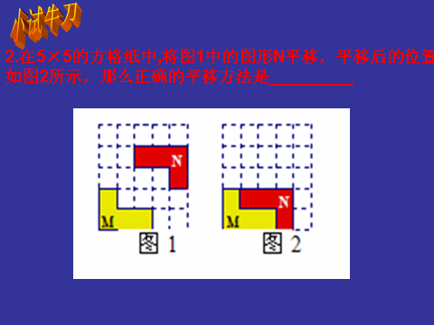
平移在心中
C
A. 先向下移动1格，再向左移动1格;
B. 先向下移动1格，再向左移动2格
C. 先向下移动2格，再向左移动1格;
D. 先向下移动2格，再向左移动2格

Slide 23

生活中的平移
如图，一块矩形草地,长为12米,宽为8米,其中有一条宽为2米的小路,你能猜出绿色部分表示的草地的面积吗?说说你的理由.
草地
小路
草地
8
12

Slide 24
生活中的平移
如图，一块矩形草地,长为12米,宽为8米,其中有一条宽为2米的小路,你能猜出绿色部分表示的草地的面积吗?说说你的理由.
草地
小路
草地
8
12

Slide 25
生活中的平移
如图，一块矩形草地,长为12米,宽为8米,其中有一条宽为2米的小路,你能猜出绿色部分表示的草地的面积吗?说说你的理由.
小路
草地
草地
8
12
xiaojie

Slide 26

生活中的平移
变式1 、如图，学校有一块长为20米，宽为14米的草地，要在草地上开一条宽为2 米的曲折小路，你能用学过的知识求出这条小路的面积吗？面积是多少？
20米
14米
64平方米

Slide 27

数学中的平移
变式2：求下列3个图形的周长？
3
3
4
4
3
4

Slide 28
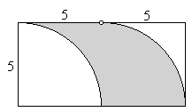
数学中的平移
变式3.求图中阴影部分面积(单位：厘米).

Slide 29








1.下列汽车标志哪些是利用平移
设计的？(不考虑颜色)
√
（3）
√
（1）
（2）
（4）
√
（6）
（7）
（5）

Slide 30
2、△DEF是由△ABC经过平移后得到的，则平移的距离是（ ）
A、线段EC的长度
B、线段BE的长度
C、线段BC的长度
D、线段EF的长度
B
A
D
B
E
C
F

Slide 31
平移在心中
收获
①平移的定义
②平移不改变图形的形状、大小， 改变的是图形的位置。
③平移是 由平移的方向和距离决定。
体会：
①从生活中感悟数学，运用数学知识解决生活中的问题。
②平移来源于生活，又为我们创造更美好的生活。

